Slide 1
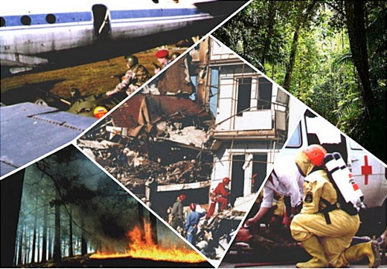
Чрезвычайные ситуации
Основные понятия и определения

Slide 2
Основные понятия
Потенциальная опасность - это опасность скрытая, неопределенная во времени и пространстве. Реализуется потенциальная опасность через причины и в случае, если нежелательные последствия будут значительные, то это событие классифицируется как чрезвычайная ситуация.
Чрезвычайная ситуация (ЧС) - это обстановка на определенной территории, сложившаяся в результате аварии, опасного природного явления, катастрофы, стихийного или иного бедствия, которые могут повлечь или повлекли за собой человеческие жертвы, ущерб здоровью людей или окружающей природной среде, значительные материальные потери и нарушение условий жизнедеятельности людей.

Slide 3
Авария - это экстремальное событие техногенного характера, происшедшее по конструктивным, производственным, технологическим или эксплуатационным причинам, либо из-за случайных внешних воздействий, и заключающееся в повреждении, выходе из строя, разрушении технических устройств или сооружений.
Производственная или транспортная катастрофа - это крупная авария, повлекшая за собой человеческие жертвы, значительный материальный ущерб и другие тяжелые последствия.

Slide 4
Стихийное бедствие - это катастрофическое природное явление (или процесс), которое может вызвать многочисленные человеческие жертвы, значительный материальный ущерб и другие тяжелые последствия.
Экологическая катастрофа (экологическое бедствие) - чрезвычайное событие особо крупных масштабов, вызванное изменением (под воздействием антропогенных факторов) состояния суши, атмосферы, гидросферы и биосферы, сопровождающееся массовой гибелью живых организмов и экономическим ущербом.

Slide 5
Классификация чрезвычайных ситуаций
Всю совокупность возможных чрезвычайных ситуаций целесообразно первоначально разделить на конфликтные и бесконфликтные.
К конфликтным, прежде всего, могут быть отнесены военные столкновения, экономические кризисы, экстремистская политическая борьба, социальные взрывы, национальные и религиозные конфликты, терроризм, разгул уголовной преступности, крупномасштабная коррупция и др.
Бесконфликтные чрезвычайные ситуации, в свою очередь, могут быть классифицированы (систематизированы) по значительному числу признаков, описывающих явления с различных сторон их природы и свойств.
Все ЧС можно классифицировать по трем основным принципам:
по масштабу распространения
по темпу развития
по происхождению

Slide 6
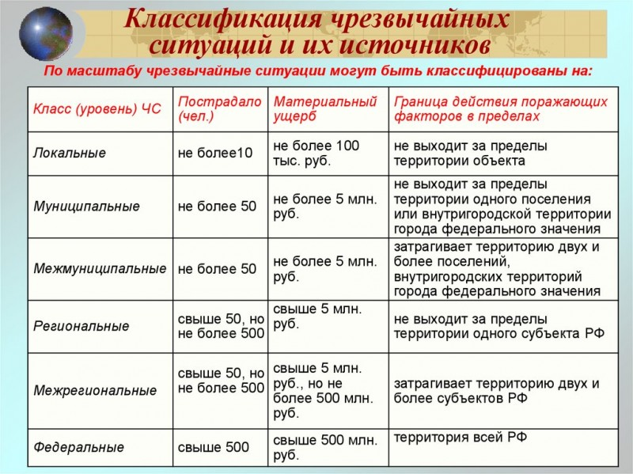
Классификация чрезвычайных ситуаций по масштабу распространения

Slide 7
Классификация чрезвычайных ситуаций по темпу развития
внезапные (взрывы, транспортные аварии, землетрясения и т.д.);
стремительные (пожары, выброс газообразных сильнодействующих ядовитых веществ (СДЯВ), гидродинамические аварии с образованием волн прорыва, сель и др.),
умеренные (выброс радиоактивных веществ, аварии на коммунальных системах, извержения вулканов, половодья и пр.);
плавные (аварии на очистных сооружениях, засухи, эпидемии, экологические отклонения и т.п.). Плавные (медленные) чрезвычайные ситуации могут длиться многие месяцы и годы, например, последствия антропогенной деятельности в зоне Аральского моря.

Slide 8
Классификация чрезвычайных ситуаций по происхождению
ЧС техногенного характера
ЧС природного характера
ЧС социального харакетра
ЧС экологического характера

Slide 9
Развитие чрезвычайных ситуаций
Исследования в области чрезвычайных ситуаций позволяют сделать вывод, что основная масса экстремальных событий возникает в результате:
воздействия природного фактора (природные процессы вследствие гравитации, земного вращения, разницы температур и др.);
воздействия природной среды на сооружения и технику (коррозия, изменение технических показателей и т.п.);
возникновения или развития по вине человека (например, при нарушении правил эксплуатации) отказов и дефектов в сооружениях, машинах и т.п.;
воздействия технологических процессов (температур, вибрации, агрессивных паров и жидкостей, повышенных нагрузок и пр.) на сооружения, машины, механизмы и т.п.;
военной деятельности и др.
Независимо от классификационной принадлежности, в развитии чрезвычайных ситуаций выделяют четыре стадии.

Slide 10
Стадии развития ЧС
Зарождения - возникновение условий или предпосылок для чрезвычайной ситуация (усиление природной активности, накопление деформаций, дефектов и т.п.). Установить момент начала стадии зарождения трудно. При этом возможно использование статистики конструкторских отказов и сбоев, анализируются данные сейсмических наблюдений, метеорологические оценки и т.п.
Инициирования - начало чрезвычайной ситуации. На этой стадии важен человеческий фактор, поскольку статистика свидетельствует, что до 70% техногенных аварий и катастроф происходит вследствие ошибок персонала. Более 80% авиакатастроф и катастроф на море связаны с человеческим фактором. Для снижения этих показателей необходима более качественная подготовка персонала.
Кульминации - стадия высвобождения энергии или вещества. На этой стадии отмечается наибольшее негативное воздействие на человека и окружающую среду вредных и опасных факторов чрезвычайной ситуации. Одной из особенностей этой стадии является взрывной характер разрушительного воздействия, вовлечение в процесс токсичных, энергонасыщенных и других компонентов.
Затухания - локализация чрезвычайной ситуации и ликвидация ее прямых и косвенных последствий. Продолжительность данной стадии различна, возможны дни, месяцы, годы и десятилетия.

Slide 11
ЧС техногенного характера
1.1. Транспортные аварии (катастрофы)
1.2. Пожары, взрывы, угроза взрывов
1.3. Аварии с выбросом (угрозой выброса) химически опасных веществ (ХОВ)
1.4. Аварии с выбросом (угрозой выброса) радиоактивных веществ
1.5. Аварии с выбросом (угрозой выброса) биологически опасных веществ (БОВ)
1.6. Внезапное обрушение зданий, сооружений
1.7. Аварии на электроэнергетических системах
1.8. Аварии на коммунальных системах жизнеобеспечения
1.9. Аварии на очистных сооружениях
1.10. Гидродинамические аварии

Slide 12
ЧС природного характера
2.1. Геологические:
Опасные геофизические явления – землетрясение, извержение вулканов.
Опасные геологические явления – оползни, сели, обвалы, осыпи, лавины, склоновый смыв,
просадка лессовых пород, просадка земной поверхности в результате карста, абразия, эрозия, курумы,
пыльные бури.
2.2 Метеорологические: ураганы, бури, смерчи, снежные и пыльные бури, град, сильный
дождь, сильный снегопад, сильный длительный мороз, сильная длительная жара.
Метеорологические и опасные агрометеорологические явления – бури, ураганы, смерчи,
торнадо, шквалы, вертикальные вихри, крупный град, ливень, сильный снегопад, сильный гололед,
сильный мороз, сильная метель, засуха, суховей, заморозки.
2.3. Гидрологические: наводнения, заторы, зажоры, нагоны, цунами.
Опасные гидрологические явления – низкие уровни грунтовых вод, высокие уровни грунтовых в
од; высокие уровни воды, половодье, дождевые паводки, заторы и зажоры, ветровые нагоны, низкие уровни воды,
ранний ледостав и появление льда на судоходных водоемах и реках
Морские опасные гидрологические явления – тропические циклоны, цунами, сильное волнение, сильное
колебание уровня моря, ранний ледяной покров и припай, напор льдов, интенсивный дрейф льдов, непроходимый лед,
обледенение судов и портовых сооружений, отрыв прибрежных льдов.
2.4. Природные пожары: лесные, торфяные, степные.
Природные пожары – лесные пожары, пожары степных и хлебных массивов, торфяные пожары, подземные пожары
горючих ископаемых.
2.5. Массовые заболевания: эпидемии, эпизоотии, эпифитотии.

Slide 13
ЧС экологического характера
3.1. Чрезвычайные ситуации, связанные с изменением состояния суши (почвы, недр, ландшафта)
3.2. Чрезвычайные ситуации, связанные с изменением состава и свойств атмосферы (воздушной среды)
3.3. Чрезвычайные ситуации, связанные с изменением состояния гидросферы (водной среды)

Slide 14
ЧС социального характера
4.1. вооруженные конфликты
4.2. война
4.3. терроризм
4.4. бандитизм
4.5. кражи
4.6. насилие
4.7. митинги

